Slide 1
@6
@5
@4
@3
@2
Cuve
100L
Oya
Oya
Oya
Oya
Oya
Pompe
@1
520L
Maître
Barbec
Oya
Oya
@7
@8

Slide 2
@11
Oya
Oya
@10
@12
Oya
Oya
@9
@13
Oya
Oya
@8
@3
Oya
@2
Oya
Oya
@7
Oya
@6
Pompe
@1
Oya
@5
520L
Maître
Réduit
Oya
@4

Slide 3
@1
300L
Pompe
Maître
Nord
Oya
Oya
Oya
Oya
Oya
Oya
@7
@6
@5
@4
@3
@2

Slide 4
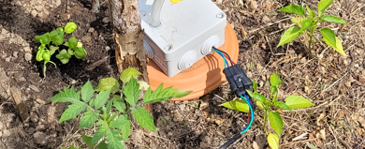
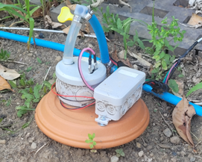
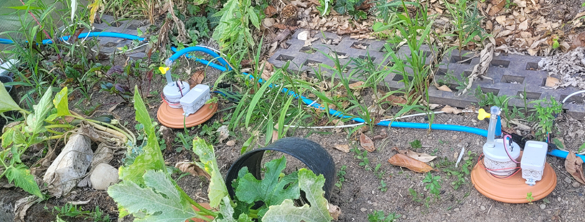
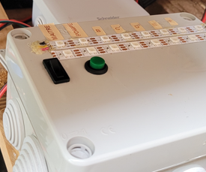

Slide 5
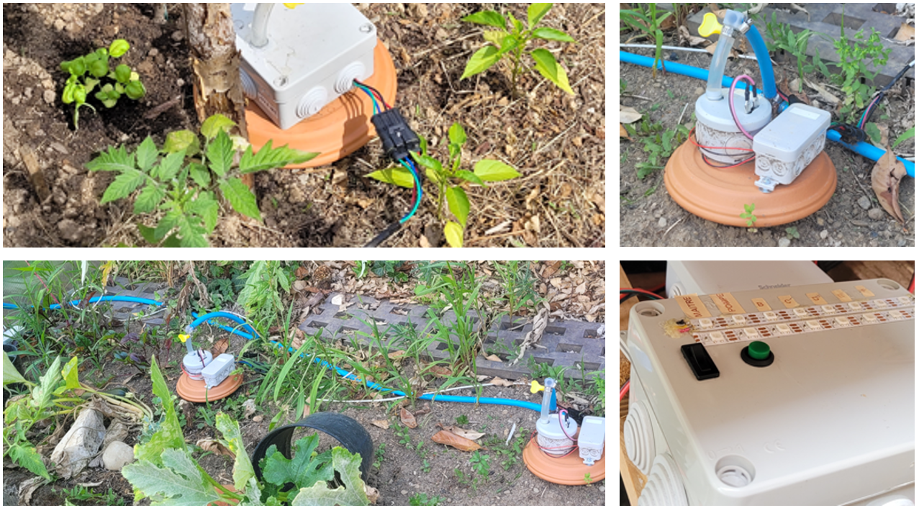

Slide 6
SOH
LEN
ID
DATAS
CS
STX
SOH
09
m
CMDS
@
CS
STX
SOH
LEN
p
@
ST
TICK
TEMP
HUM
VOLT
TOT TIME
TOT ERRS
FLOW
CS
STX
SOH
LEN
p
@
ST
TICK
TEMP
HUM
VOLT
TOT TIME
TOT ERRS
CS
STX

